Slide 1
الغدد الصم
هل تساءلت يوما من الذي ينظم وظائف اجهزة جسمك؟ وما العوامل المسؤولة عن نمو جسمك ومعدل هذا النمو؟
ومن ينظم كمية الماء والاملاح والسكرفي الدم
ومن يتحكم بإنتاج الطاقة؟ انها الغدد الصم
الغدد الصم: هي غدد داخلية الإفراز توجد في أماكن معينة بالجسم تفرز الحاثات (الهرمونات) في الدم مباشرة وهذا ما يميزها عن الغدد المفتوحة ذات الإفراز الخارجي.
مثال اللعابية والغدد الهاضمة والغدد العرقية .

Slide 2
التسمية
تم اشتقاق كلمة هرمونات من الكلمة اليونانية Hormao والتي تعني إثارة أو تنبيه. وتُصب مباشرةً إلى الدم (بدون مرورها في أنابيب أو أوعية خاصة) حيث ينقلها الدم إلى الخلية المستهدفةTarget cell فتقوم الهرمونات بالتنظيم والسيطرة على بعض أشكال النشاط الحيوي في تلك الأنسجة (مثل الأيض والنمو والنضج الجنسي وخلافه). وأي تغير في كميات هذه الهرمونات يؤدي إلى خلل في الوظائف الحيوية وبالتالي حدوث أمراض.
التركيب الكيميائي
الهرمونات هي مركبات عضوية لا تنتمي لنوع معين من المركبات، فبعضها بروتيني التركيب والآخر مشتق من أحماض أمينية أو يتكون من ببتيد أو مركبات ذات طبيعة دهنية.
مصادرها
تُفرز الهرمونات من أنسجة خاصة داخل الجسم (غدد) تسمى بالغدد الصماء Ductless or Endocrine glands ، أي الغدد التي ليس لها قنوات تحمل إفرازاتها ولكن تصب إفرازاتها مباشرة إلى الدم حيث يتم توزيعها إلى جميع أجزاء الجسم. ولا يتم الحصول عليها من الغذاء.

Slide 3
الغدد الصماء Endocrine Glands
1- الغدة الدرقية
2- الغدد المجاورة للدرقية( جارات الدرق)
3- الغدة النخامية
4- الغدة الكظرية
5- الغدد الجنسية
6- غدة البنكرياس

Slide 4
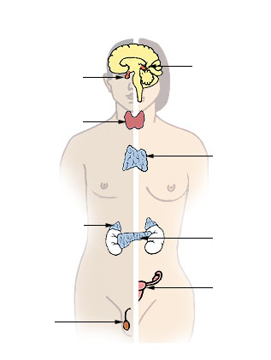
ذكر Male
أنثى Female
الغدة النخامية
Pituitary gland
الغدة الصنوبرية
Pineal gland
الغدة الدرقية
Thyroid gland
الغدة المجاورة للدرقية
Parathyroid gland
الغدة التيموسية
Thymus gland
الغدة الكظرية
Adrenal gland
البنكرياس
Pancreas
المبيض
Ovary
الخصية
Testis

Slide 5
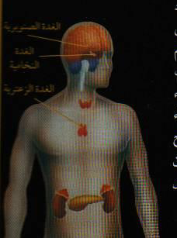
الجهاز الهرموني في الجسم ” الغدد الصماء“
الغدة النخامية
الغدة الصنوبرية
الوظيفة :
تسيطر على نشاطات الغدد الأخرى و تنظم عملية النمو
الموقع :
منطقة تحت المهاد
الوظيفة : تنظيم النوم والاستيقاظ
الموقع :
داخل الدماغ
الغدة الدرقية
الغدة الزعترية
الوظيفة :
ينظم عملية التمثيل الغذائي وينظم ترسب الكالسيوم في العظام
الموقع :
تحت البلعوم
الوظيفة :
تفرز هرمون يحفز عملية تصنيع خلايا تقاوم الالتهاب
الموقع :
منطقة خلف عظمة القص
الغد جارة الدرقية
جزر لانجرهانز
الموقع :
تتصل بالغدة الدرقية
الوظيفة :
ينظم عملية انقباض العضلات ونقل السيالات العصبية
الوظيفة :
تنظم مستوى السكر في الدم
الغدة الكظرية
الموقع :
البنكرياس
الوظيفة :
تنظم تكيف الجسم مع الحالات الطارئة
الموقع :
فوق الكلية

Slide 6
آلية عمل الهرمونات
أكثر الطرق استخداماً لتصنيف الهرمونات يعتمد على أماكن مستقبلاتها وعلاقته بالذوبان في سوائل الخلية
هرمونات تحفز اصطناع الأنزيمات على المستوى النووي.
تحفيز اصطناع الإنزيمات على المستوى الرايبوسومي.
التحفيز المباشر على المستوى الأنزيمي.
التأثير الهرموني على المستوى الغشائي.
التأثير على النيوكلوتيدات الحلقية cAMP

Slide 7
هرمونات غدة البنكرياس
Pancreatic Hormones
ينقسم البنكرياس إلى جزء غدي وأخر غير غدي.
الجزء الغدي يتكون من خلايا متخصصة تتجمع فيما يسمى بجزر لانغرهانزIslets of Langerhans (نسبةً لمكتشفها). تمثل جزر لانغرهانز 1% من وزن البنكرياس.
يفرز الجزء الغدي هرمونين اساسيين هما الأنسولين والغلوكاغون.
يفرز الجزء غيرالغدي عصارة هاضمة تحتوي على إنزيمات تسمى العصارة البنكرياسية.
هرمونات البنكرياس
2- الغلوكاغون
من خلايا ألفا
1- إنسولين
من خلايا بيتا
تفرز خلايا دلتا هرمون ثالث يسمى سوماتوستاتين Somatostatin الذي يُفرز من عدة أعضاء أخرى.

Slide 8
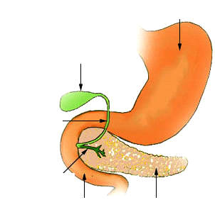
المعدة Stomach
الحويصلة المرارية
Gall bladder
القناة المرارية
Common bile duct
القناة البنكرياسية
Pancreatic duct
الإثنى عشر
Duodenum
البنكرياس
Pancreas

Slide 9
1- الأنسولين
عبارة عن ببتيد عديد تفرزه خلايا بيتا في جزر لانغرهانز
يصل وزنه الجزيئي إلى 6000 دالتون.
يُنتج في بادئ الأمر على هيئة سابق مولد هرمون (Preprohormone). يقوم الجزء الأول (Pre-) بقيادة البروتين من السيتوبلازم إلى الشبكة الإندوبلازمية لذا يسمى بالقائد (Leader) ويتم التخلص منه أثناء عبور غشاء الشبكة.
يتكون مولد الهرمون (Prohormone) من سلسلة عديدة الببتيد تبدأ بالسلسلة A في الطرف الأميني وتنتهي بالسلسلة B في الطرف الكربوكسيلي ويوجد ببتيد موصل Connecting peptide (C-peptide) زائد عن احتياج الهرمون النشط يسبب عدم قدرة مولد الهرمون على العمل.
يتحول مولد الهرمون (Prohormone) إلى الهرمون بواسطة نوع متخصص من إنزيمات إندوببتيديز Endopeptidase يقوم بإزالة الببتيد الموصل فينقسم الهرمون إلى سلسلتين ببتيديتين (A , B).
تحتوي السلسلة A على 21 حمضاً أمينياً بينما تحتوي B على 30 حمضاً.
ترتبط السلسلتان معاً برابطتين ثنائيتا الكبريتDisulfide bonds بين جزيئي حمض السيستئين رقم 7 و 19 الموجودين في السلسلة A وجزيئي السيستئين7 و 20 في السلسلة B (أي أنه توجد رابطة بين 7 –7 ورابطة أخرى بين 19-20). كما توجد رابطة أخرى ثنائية الكبريت تربط جزيئي سيستئين في السلسلة A نفسها عند المواضع 6- 11
تحافظ تلك الروابط على نشاط الهرمون وأي كسر فيها يفقد الهرمون وظيفته. يتم تجميع الأنسولين في حويصلات بواسطة جهاز غولجي تختزن تلك الحويصلات في السيتوبلازم لحين وجود أي إشارة تدل على احتياج الخلية لإفراز الأنسولين.

Slide 10
1- الأنسولين من خلايا بيتا
Pro
Gln
Leu
Ser
Gly
Ala
Gly
Pro
Gly
Gly
سلسلة C
Glu
Leu
Ala
Leu
Gly
Leu
Ser
Gly
Glu
Val
Gln
Leu
Lys
Gln
Arg
Gly
1
Gly
Val
Ile
سلسلة A
Gln
Val
Leu
Glu
Asp
Gln
S
Glu
Cys
S
Ala
6
Cys
Thr
Ser
Ile
Glu
7
Cys
Ser
S
Leu
Tyr
Gln
Leu
Cys
Asn
-COOH
Arg
11
Glu
Asn
Tyr
Arg
H₂N
21
Phe
S
S
Tyr
30
1
Val
Asn
Phe
Gln
His
Phe
Leu
Cys
Gly
S
Gly
7
Ser
His
Leu
Gly
Phe
Phe
Tyr
Val
Glu
Ala
Leu
Tyr
Leu
Val
Cys
Gly
Glu
Arg
19
سلسلة B

Slide 11
1
Gly
Ile
سلسلة A
Val
Glu
Gln
S
Cys
S
6
Cys
Thr
Ser
Ile
7
Cys
Ser
Leu
S
Tyr
Gln
Leu
Glu
Cys
Asn
-COOH
11
Asn
Tyr
H₂N
21
Phe
S
S
Tyr
30
1
Val
Asn
Phe
Gln
His
Phe
Leu
Cys
Gly
S
Gly
7
Ser
His
Leu
Gly
Phe
Phe
Tyr
Val
Glu
Ala
Leu
Tyr
Leu
Val
Cys
Gly
Glu
Arg
19
سلسلة B

Slide 12
أمراض خلل الأنسولين:
يلعب الأنسولين دوراً هاماً في أيض المواد الكربوهيدراتية.
من المعروف أن التركيز الطبيعي للغلوكوز في الدم يتراوح بين 70-110 ملغ% ولا يوجد بكميات يمكن قياسها في البول. يقوم الأنسولين بدور في نقل الغلوكوز من خارج الخلايا إلى داخلها.
نقص إفراز الأنسولين: يؤدي إلى زيادة السكر في الدم وعدم القدرة علي استخدامه وخروج الغلوكوز في البول مع أجسام كيتونية يصاحب المرض العطش وفقدان الوزن
يسمى هذا المرض بالسكري Diabetes Mellitus أو مرض زيادة نسبة الغلوكوز في الدم Hyperglycemia. ينشأ هذا المرض نظراً لعدم قدرة خلايا بيتا في جزر لانغرهانس على إنتاج كمية كافية من الأنسولين أو عدم قيامه بوظيفته وبالتالي يتراكم السكر الممتص من القناة الهضمية في بلازما الدم ويعجز الجسم من الاستفادة منه نظراً لعدم وصوله لداخل الخلايا.
زيادة الأنسولين: يؤدي إلى نقص السكر في البلازما Hypoglycemia
وهذا المرض نادر الحدوث ولكنه خطير لأن نقص الغلوكوز عن حد معين يمكن أن يسبب غيبوبة.

Slide 13
الغلوكاغون Glucagon
ينتج من خلايا ألفا وهو عبارة عن ببتيد عديد (29 حمض أميني)
لا يحتوي على سيستين أو برولين أو آيزو ليوسين
دوره عكس دور الأنسولين
زيادته: زيادة السكر في البلازما
نقصه: نقص السكر في الدم
NH₂
Leu-Tyr-Lys-Ser-Tyr-Asp-Ser-Thr-Phe-Thr-Gly-Gln-Ser-His
Asp
1
Ser
OH
Arg-Arg-Ala-Gln-Asp-Phe-Val-Gln-Trp-Leu-Met-Asn-Thr-C
29
O

Slide 14
رابعاَ : غدة البنكرياس وتفرز هر مونين :
أ. هرمون الأنسولين ويفرز ( خلايا بيتا ) .
ب. هرمون الغلوكاغون ويفرز ( خلايا ألفا ) .
التنظيم الأيضي لهرمون الأنسولين
زيادة نسبة السكر في الدم
( + )
خلايا البنكرياس بيتا
احراق ، تحويله إلى غليكوجين
( - )
( + )
ينخفض نسبة السكر في الدم
الأنسولين
إلى الحد الطبيعي

Slide 15
التنظيم الأيضي لهرمون الغلوكاغون
انخفاض نسبة سكر ( الغلوكوز ) في الدم
خلايا البنكرياس ألفا
( + )
الغلوكاغون
زيادة نسبة سكر الغلوكوز في الدم
( + )
غليكوجين الكبد وعلى العضلات

Slide 16
هرمونات الغدة الدرقية
Thyroid Gland Hormones
1- الثيروكسين
2- الثايرونين ثلاثي اليود
3- الكالسيتونين

Slide 17
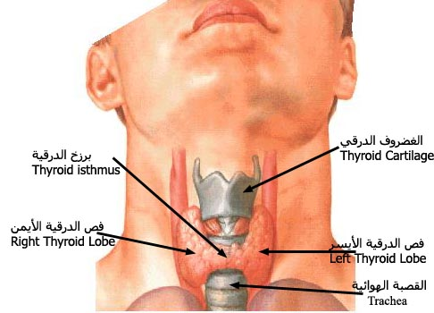
الغدة الدرقية وزنها 25-30 غ
فصين يتصلان ببرزخ مكونة ما يشبه حرف H
تتكون من حويصلات Folliclesممتلئة بمادة غروية محتوية على هرمون الثيروكسين

Slide 18
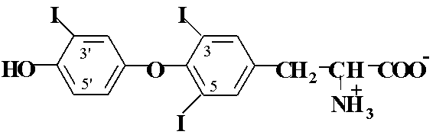
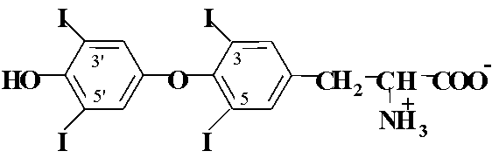
الثيروكسين
حمض أميني عطري مشتق من التايروسين
T3 (3,5,3’- tri iodo thyronine
(5 times more effective)
T4 (3,5,3’,5’- tetra iodo thyronine

Slide 19
I
3'
3
-
H
O
O
C
H
CH
C
O
O
5'
5
2
+
N
H
I
3
I
3'
3
-
H
O
O
C
H
CH
C
O
O
5'
5
2
+
N
H
I
3
I
I
3'
3
-
H
O
O
C
H
CH
C
O
O
5'
5
2
+
N
H
I
3
I
I
3'
3
-
H
O
O
C
H
CH
C
O
O
5'
5
2
+
N
H
I
I
3

Slide 20
الثيروكسين
يؤثر على أيض الكربوهيدرات والبروتينات والليبيدات
زيادته: زيادة أيض الكربوهيدرات والليبيدات والبروتينات
توتر عصبي - شعور بالتعب – ارتفاع حرارة الجسم– العرق – نقص الوزن – زيادة نبضات القلب,,,
نقصه: تشوة بدني – تخلف عقليCretinism - تقزم

Slide 21
الكالسيتونين
ببتيد عبارة عن 32 حمض أميني – لا يحتوي على يود –
لا يمثل جزءً من المادة الغروية للحويصلات
زيادته: يقلل نسبة الكالسيوم
ويقلل تركيز الفوسفات في الدم
نقصه: يزيد تركيز الكالسيوم في الدم
- توتر و تشنجات - لين عظام

Slide 22
الكالسيتونين
S
S
NH₂
Asp-Gln-Thr-Tyr-Thr-Gly-Leu-Met-Cys-Thr-Ser-Leu-Asn-Gly-Cys
Phe
7
1
Asn
OH
Lys-Phe-His-Thr-Phe-Pro-Gln-Thr-Ala-Ile-Gly-Val-Gly-Ala-Pro-C
32
O

Slide 23
التنظيم الأيضي المتبادل للغدة الدرقية
نقص الثيروكسين
( -(
الهيبوثلامس
)- )
الثيروكسين إلى الدم زيادة
العوامل المحررة
TRF
الفص الأمامي للغدة النخامية
الغدة الدرقية
TSH
) الهرمون المنشط للغدة الدرقية ( الثيروكسين

Slide 24
هرمونات الغدد المجاورة للدرقية
Parathyroid Gland Hormones
الباراثورمون
ببتيد عبارة عن 84 حمض أميني
يضاد الكالسيتونين في وظيفته
يحافظ علي تركيز الكالسيوم والفوسفات في الدم
نقصه يؤدي لهبوط مستوي الكالسيوم
وارتفاع شديد في مستوي الفوسفات

Slide 25
ثالثاَ : الغدد جارات الدرقية وتفرز هرمون :
- هرمون جارات الدرقية ( PTH)
التنظيم الأيضي للغدة جارات الدرقية
انخفاض نسبة الكالسيوم والفسفور في الدم
( + )
( - )
الغدة جارات الدرقية
PTH
جارات الدرقية
Ca إلى الدم
العظام والكليتين
الزائد يطرح عن طريق الكليتين إلى الخارج أو يرسب في العظام

Slide 26
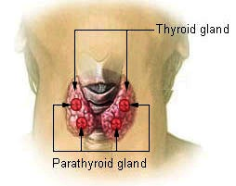
الغدة الدرقية
الغدد المجاورة للدرقية

Slide 27
هرمونات الغدة الكظرية (فوق كلوية)
Adrenal Gland Hormones
الغدة الكظرية 10-12 غ
تتكون من طبقتين
2- القشرة Cortex
1- النخاعMedulla

Slide 29
هرمونات الغدة الكظرية (فوق كلوية)
Adrenal Gland Hormones
هرمونات نخاع الغدة الكظرية (غير أساسية)
1- الأدرينالين (إبينفرين)
2- نور أدرينالين (نور إبينفرين)
يؤدي إلى مضاعفة الاستجابة العصبية لظروف الإثارة مثل حالات الخوف أو الإثارة الجنسية أو الصدمات ،،،، الخ.
ويؤدي إلى زيادة ضربات القلب وتمدد الشرايين وانقباض العضلات ويزيد من كمية الدم المدفوع من القلب إلي الشرايين.
زيادة الهرمون: زيادة السكر وحمض اللاكتيك عن طريق تحلل الغلوكوجين
ارتفاع ضغط الدم.
نقص الهرمون: انخفاض ضغط الدم

Slide 30
H
O
O
H
H
O
CH
C
H
N
H
C
H
2
3
هيدروكسي إيثيل ميثيل أمين
كاتيكول
أدرينالين (إبينفرين) أكثر فعالية 20 مرة
H
O
O
H
H
O
CH
C
H
N
H
2
2
هيدروكسي إيثيل أمين
كاتيكول
نور أدرينالين (نور إبينفرين)

Slide 31
قشرة الغدة الكظرية (ضرورية للحياة)
تمثل ثلثي وزن الغدة الكظرية
تفرز عدد من الهرمونات الإستيرويدية
1- غلوكوكورتيكويدات
2- مينيرالوكورتيكويدات
3- كورتيكويدات المناسل

Slide 32
هرمونات قشرة الغدة الكظرية
1- الكورتيزون
2- الهيدروكورتيزون (الكورتيزول)
3- الكورتيكوستيرون
4- الألدوستيرون
5- التستوستيرون
6- البروجسترون

Slide 33
الغلوكوكورتيكويدات (لها علاقة بأيض السكريات)
مثال الكورتيزون والهيدروكورتيزون وكورتيكوستيرون.
تقوم بتنظيم اصطناع الغلوكوز من مصادر غير كربوهيدراتية وتكوين الغليكوجين.
تعمل على تكسير الدهون في الأنسجة الدهنية إلى غليسرول وأحماض دهنية. وتكسير البروتينات إلى أحماض أمينية.
تعمل على تصنيع عدد من الانزيمات الهامة.
تقوم بوظيفة مضاد للالتهابات.
الزيادة المفرطة منها تسبب زيادة إفرازات المعدة مما يتسبب في نشوء قرح.

Slide 34
المينيرالوكورتيكويدات (لها علاقة بأيض الأملاح المعدنية)
تُفرز من الطبقة الخارجية لقشرة الغدة الكظرية وأهم هذه الهرمونات الألدوستيرون Aldosterone الذي يلعب دوراً مهماً في الحفاظ على تركيز الإلكتروليتات في الجسم فهو يساعد على إعادة امتصاص أيونات الصوديوم والماء من البول في الكلية وتقليل إخراجهما سواءً في البول أو العرق كما يساعد على زيادة إخراج البوتاسيوم والمغنزيوم في البول.
نشاط الألدوستيرون يفوق الكورتيزول بـ 1000 ضعف

Slide 35
C
H
O
H
2
C
O
C
H
H
O
3
C
H
3
O
C
H
O
H
C
H
O
H
O
2
2
C
O
C
O
C
H
C
H
H
O
O
3
O
C
H
C
H
3
3
O
O

Slide 36
التنظيم الأيضي لهرمون الألدريسيترون في الكبية
نقص Na أو Cl أو K ( الأملاح المعدنية)
الألدريستيرون المنطقة الشبكية
( + )
الكليتين
إعادة امتصاص Na أو Cl أو K من الكليتين وطرحه افي الدم
أحياناً يطرح إلى الخارج مع البول عند الزيادة

Slide 37
تنظيم نشاط قشرة الكظر بواسطة الهرمونات السكرية
الهيبوثلامس
العوامل المحررة
RF
الفص الأمامي للغدة النخامية
الغلوكوز
الهرمونات السكرية
قشرة الغدة الكظرية
ACTH

Slide 38
هرمونات الغدد الجنسية
Gonadal Hormones
الهرمونات الجنسية
2- هرمونات أنثوية
1- هرمونات ذكرية

Slide 39
الهرمونات الجنسية الذكرية
1- التستوستيرون
2- ثنائي هيدروتستوستيرون
3- الأندروستيرون
4- الأندروستن دايون

Slide 40
الهرمونات الجنسية الذكرية
عبارة عن ستيرويدات تتكون من 19 ذرة كربون.
مسئولة عن الصفات الجنسية الثانوية وتعتبر مصدر للطاقة اللازمة لحركة الحيوانات المنوية وتحافظ على pH السائل المنوي.
مسئولة عن السلوك العدائي وعن الرغبة الجنسية للذكور .
تقلل من إفراز النيتروجين في البول وذلك عن طريق تصنيع البروتينات.

Slide 41
تنظيم عمــل الخصــيتين
الهيبوثلامس
RF
الفص الأمامي للغدة النخامية
التسيترون
يؤثر على الأنابيب المنوية
الاندروجينات
يؤثر على الخلايا البينية
LH
FSH
الحيوانات المنوية
الخصية
y x
( 23 كروموسوم مفرد )

Slide 42
الهرمونات الجنسية الأنثوية
1- الهرمونات الإستروجينية (الحويصلية)
2- الهرمونات البروجستيرونية

Slide 43
الإستروجينات
عبارة عن ستيرويدات تتكون من 18 ذرة كربون (لا تحتوي على ميثيل في الموقع 10).
من أهم الهرمونات الأستروجينية الإسترادايول (الفا وبيتا) وهرمون الإستريول والإسترون.
تعمل على تحضير غشاء الرحم لتقبل البويضة الملقحة وتلعب دوراً في الحفاظ على الحمل وتؤثر على إفراز الحليب.

Slide 44
البروجستيرون
يسمى هرمون الجسم الأصفر
يعمل على نضج البويضة الملقحة ويهيئ الرحم لاستقبال الجنين. وعند حدوث الحمل يعمل على إيقاف عملية التبويض وله دور في إثارة الغدد اللبنية لإفراز الحليب.

Slide 45
الريلاكسين
يفرز من الجسم الأصفر
هو ببتيد وزنه الجزيئي حوالي 9000 دالتون.
وظيفته تهدئة الرحم وارتخاء عضلاته وعضلات الأنسجة الضامة للمناطق المحيطة به وجعل عنق الرحم أكثر مطاطية فيساعد على عملية الولادة ويؤثر على نمو الغدد اللبنية في الثدي.

Slide 46
تنظيم هرمونات المبيض
الهيبوثلامس
RF
الأندروجينات المنوية
الفص الأمامي للغدة النخامية
LH
FSH
البروجسترون
البويضة

Slide 47
هرمونات الغدة النخامية
تنقسم الغدة النخامية إلى ثلاثة فصوص يفرز كل فص مجموعة من الهرمونات:
  هرمونات الفص الأمامي
  هرمونات الفص الأوسط
  هرمونات الفص الخلفي

Slide 48
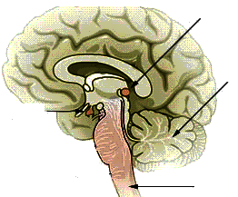
الغدة الصنوبرية
Pineal Gland
المخيخ
Cerebellum
الغدة النخامية
Pituitary Gland
الحبل الشوكي
Spinal cord

Slide 49
هرمونات الفص الأمامي
1- هرمون النمو
2- الهرمونات الجنسية
3- الهرمون المنشط للغدة الكظرية
4- الهرمون المنشط للغدة الدرقية
5- الهرمون المنشط لإفراز الحليب

Slide 50
هرمونات الفص الأمامي
1- هرمون النمو GH or Somatotropin
يحفز العمليات الأيضية فيزيد من تصنيع البروتينات التي تُستخدم في بناء العضلات ويزيد من تصنيع الدهون والكربوهيدرات وينبه امتصاص الكالسيوم من الأمعاء الدقيقة لبناء الهيكل العظمي
يساعد على تنبيه الغدد الثديية على إفراز الحليب.
نقصه : تقزمDwarfism
زيادته: عملقةGigantism

Slide 51
هرمونات الفص الأمامي
2- الهرمونات المنبهة للمناسلGonadotropic Hormones
  الهرمون المنشط للجسم الأصفر Lutinizing Hormone (LH). يُفرز في كلا الجنسين ،
  في الإناث يساعد على نضوج البويضات والإباضة وعلى تطور الجسم الأصفر وزيادة إفراز هرمون البروجستيرون.
  في الذكور يحفز الخصيتين على إفراز هرمون التستوستيرون.
الهرمون المنبه لإفراز الحويصلات Follicle Stimulating Hormone (FSH).
في الإناث ينبه نمو وتطور البويضة وتهيئة الحويصلات في المبيض لعمل هرمون LH ويكون نشطاً أثناء دورة الحيض.
في الذكور يزيد من نمو الخصيتين وله دور في تكوين الحيوانات المنوية.

Slide 52
هرمونات الفص الأمامي
3- الهرمون المنشط للغدة الكظرية
AdrenoCorticoTropic Hormone (ACTH or Corticotropin)
يتكون من سلسلة ببتيدية واحدة تحتوي على 39 حمضاً أمينياً ويكمن النشاط الهرموني في أول 23 حمضاً أمينياً (الطرف الأميني).
ينظم هذا الهرمون نمو ونشاط الغدة الكظرية ويحرض قشرتها على تحويل الكولستيرول إلى كورتيكوئيدات معدنية وغلوكوكورتيكويدات.

Slide 53
هرمونات الفص الأمامي
4- الهرمون المنشط للغدة الدرقية
Thyroid Stimulating Hormone (TSH or Thyrotropin)
هوغليكوبروتين يتكون من 198 حمض أميني 23 كيلو دالتون
يحرض الغدة الدرقية على إفراز هرموناتها (T3 , T4) وأي خلل في إنتاج TSH يؤثر بشكل مباشر على وظائف الغدة الدرقية.

Slide 54
هرمونات الفص الأمامي
5-الهرمون المحفز لإدرار الحليب Lactogenic Trophic Hormone (LTH)
يطلق عليه أيضاً برولاكتين Prolactin (PRL)
وهو بروتيني التركيب يتكون من 198 حمضاً أمينياً ووزنه الجزيئي حوالى 23000 دالتون.
ويحفز هذا الهرمون نمو الغدد الثديية وزيادة إفراز الحليب وإنتاج البروجستيرون من الجسم الأصفر.

Slide 55
هرمونات الفص الأوسط
1- الهرمون المحفز لخلايا الميلانين (الإنترميدين)
Melanocyte Stimulating Hormone (MSH)
. تم فصل ثلاثة أشكال للهرمون في الإنسان (ألفا وبيتا وغاما) يتركب كل منهم من ببتيد.
النوع الفا فيتكون من 13 حمضاً أمينياً (مثل (ACTH
النوع بيتا فيتكون من 22 حمضاً أمينياً ونشاطه البيولوجي يزيد بمقدار 50 مرة عن نشاط النوع ألفا.

Slide 56
هرمونات الفص الخلفي
1- الأوكسيتوسين
S
S
Cys-Tyr-Ile-Gln-Asn-Cys-Pro-Lue-Gly-NH₂
2- الفاسوبريسين
S
S
Cys-Tyr-Phe-Gln-Asn-Cys-Pro-Arg-Gly-NH₂
8

Slide 57
Oxytocinالأوكسيتوسين
يتكون من ببتيد قليل عبارة عن 9 أحماض أمينية ترتبط معاً لتكون شكلاً حلقياً
يعمل هذا الهرمون على زيادة تقلصات الرحم فيؤثر بشكل مباشر على عضلات الرحم ويحقن أثناء الولادة للإسراع من عملية الوضع.
كما يؤثر على انقباض العضلات الملساء للغدد الثديية فيساعد على إدرار الحليب.

Slide 58
هرمون الفاسوبريسين Vasopressin
يعمل على انقباض الأوعية الدموية.
يسمى أيضاً الهرمون المضاد لإدرار البول Antidiuretic Hormone (ADH)
يعمل على إعادة امتصاص الماء من البول أثناء مروره بالكلية وإعادته لمجرى الدم لذلك فهو يقلل من الفاقد من الماء.
يتركب من ببتيد يتكون من 9 أحماض أمينية ترتبط معاً لتكون شكلاً حلقياً

Slide 59
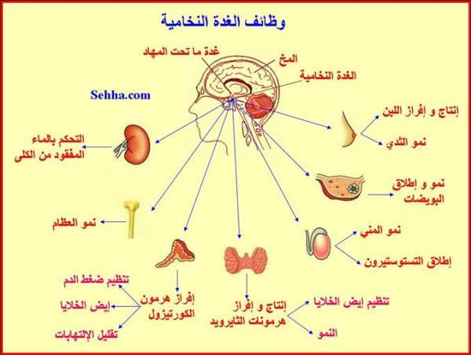

Slide 60
سابعاً : ( الغدة الصنوبرية ) موجودة في الدماغ :
وتتصف هذه الغدة بكثرة الأوعية الدموية المتصلة بها مما يدل على قيامها بنشاط فسيولوجي كبير .
وتفرز هرمون واحداَ يدعى :
( الميلاتونين )
ثامناً : ( الغدة الثيموسية ) :
موجودة في الصدر ويقل نشاط هذه الغدة بعد النضج الجنسي :
وظيفتها ( لها علاقة بإكساب الجسم صفة المناعة ومقاومة الأمراض )

Slide 61
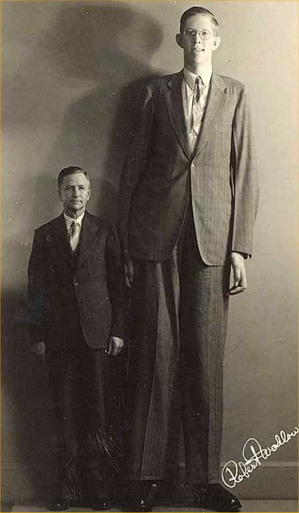
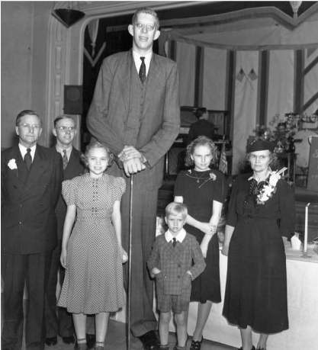
Any Questions??
DR. Haitham Kurbaj

Slide 62

شكراً لحسن استماعكم

